Slide 1

Fuerzas Viscosas
Leslie centeno -16001155
Raquel Hernández-16001156
Luis Valenzuela -16001256

Slide 2
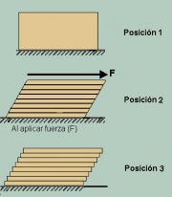

Viscosidad
Viscosidad Cinemática 𝑣
Viscosidad Dinámica 𝜇 o 𝜂
Densidad

Slide 3
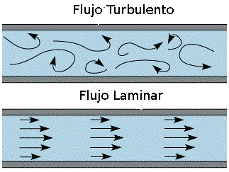
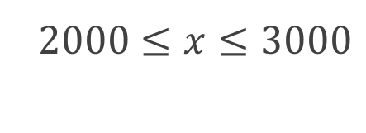
Numero de Reynolds
$2000≤x≤3000$

Slide 4

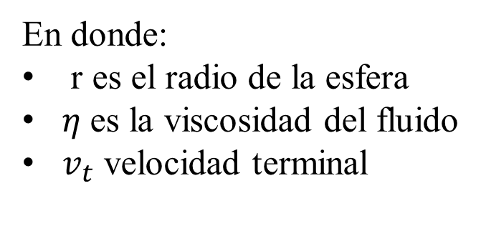
Ley de Stokes
La ley de Stokes se escribe como:
En donde:
r es el radio de la esfera
$η$es la viscosidad del fluido
$v_{t}$ velocidad terminal
La velocidad terminal puede ser calculada por medio de la ecuación:

Slide 5
Demostración de la Ecuación de Viscosidad del Aire
Los datos que conocemos:
Despejamos para la Fuerza de Rozamiento; ya que, en ella se encuentra implícita la Viscosidad.
Sustituimos:
Aplicando la segunda Ley de Newton:
Esto implica que:
Pero cuando se alcanza la velocidad terminal, la aceleración es igual a cero. Por lo tanto:

Slide 6
Resultados

Slide 7
Resultados

Slide 8
Resultados

Slide 9
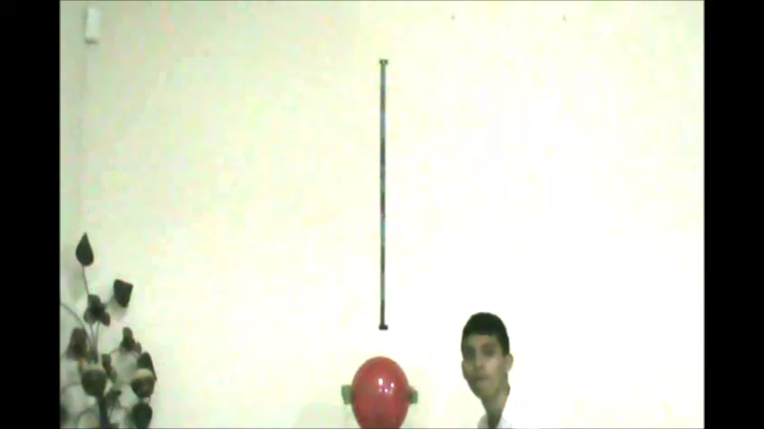
Resultados

